Slide 1
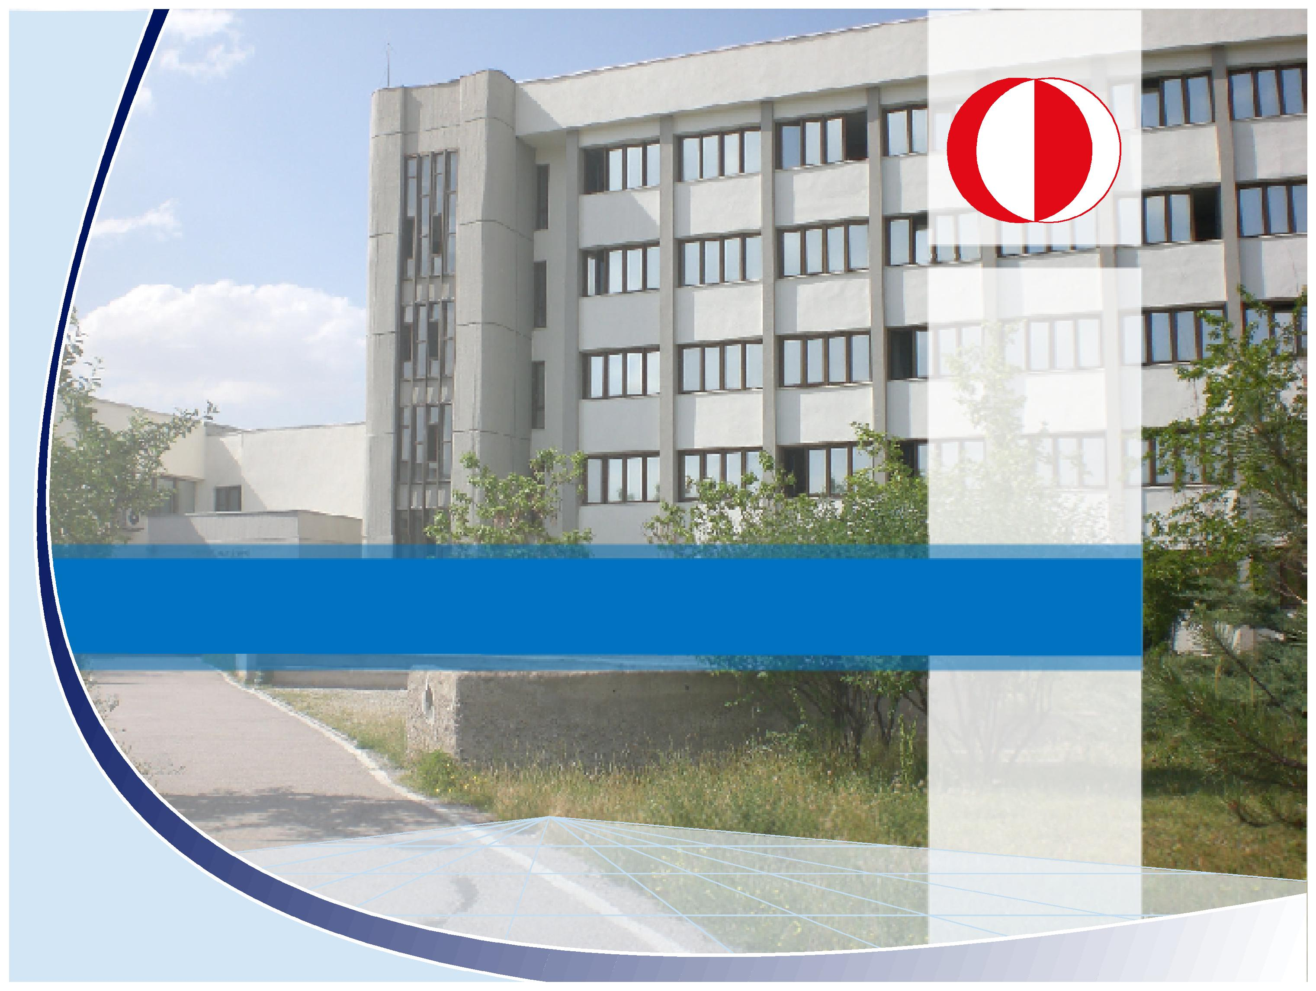
EĞİTİM
FAKÜLTESİ DEKANLIĞI
2012-2013
Öğretim Yılı
AKADEMİK GENEL KURUL
26 Haziran 2013
www.fedu.metu.edu.tr

Slide 2

Prof. Dr. Gölge SEFEROĞLU – 17.05.2013 - Dekan V.
Doç. Dr. Erdinç ÇAKIROĞLU – 20.05.2013 – Dekan Yardımcısı
Yrd. Doç. Dr. Çiğdem HASER – 20.05.2013 – Dekan Yardımcısı

Slide 3
FAKÜLTE KURULU ÜYELİĞİNE YAPILAN ATAMALAR
Prof. Dr. Ayhan DEMİR – 17.09.2012
Prof. Dr. Safure BULUT – 01.11.2012
Prof. Dr. Ayşegül DALOĞLU – 02.05.2013
Prof. Dr. Esin TEZER – 19.06.2013

Slide 4
FAKÜLTE YÖNETİM KURULU ÜYELİĞİNE YAPILAN ATAMALAR
Prof. Dr. Settar KOÇAK – 14.02.2013
Yrd. Doç. Dr. Gökçe GÖKALP – 13.12.2012

Slide 5
BÖLÜM BAŞKANLIKLARINA YAPILAN ATAMALAR
EĞİTİM BİLİMLERİ BÖLÜMÜ’NE
Prof. Dr. Ayhan DEMİR – 17.09.2012 – Bölüm Başkanı
Doç. Dr. Cennet Engin DEMİR – 17.06.2013 – Bölüm Başkanı Yard.
Öğr. Gör. Serap EMİL – 20.09.2012 – Bölüm Başkanı Yard.
Doç.Dr. Ahmet OK 20.09.2012 - 17.06.2013 Bölüm Başkanı Yard.

Slide 6
BÖLÜM BAŞKANLIKLARINA YAPILAN ATAMALAR(3 yıl)
YABANCI DİLLER EĞİTİMİ BÖLÜMÜ’NE
Prof. Dr. Gölge SEFEROĞLU – 02.10.2012 – Bölüm Başkanı
Yrd. Doç. Dr. Hale Işık GÜLER – 03.10.2012 – Bölüm Başkanı Yard.
Yrd. Doç. Dr. Bilal KIRKICI – 03.10.2012 – Bölüm Başkanı Yard.
Yrd. Doç. Dr. Martina G. YÜKSEK – 03.10.2012 – Danışman
Öğr. Gör. Dr. Deniz ŞALLI – ÇOPUR – 03.10.2012 - Danışman

Slide 7
DOÇENT ATAMALARI
Doç. Dr. Ali ERYILMAZ – 06.11.2012 – OÖFMAE
Doç. Dr. Çiler HATİPOĞLU – 08.01.2013 - YDE

Slide 8
ÜNVAN ALANLAR
Doç. Dr. Çiğdem SAĞIN ŞİMŞEK – YDE
Doç. Dr. Nurten BİRLİK – YDE
Doç. Dr. Yaşar KONDAKÇI – EBB

Slide 9

ALINAN ÖĞRETİM ELEMANLARI
Yrd. Doç. Dr. Evrim BARAN – 02.07.2012 - EBB
Öğr. Gör. Dr. Şenöm Tuğba YALÇIN – 05.12.2012 – YDE

Slide 10
YABANCI UYRUKLU ÖĞRETİM ELEMANLARI
Yrd. Doç. Dr. Martina G. YÜKSEK
Öğr. Gör. Anja MARTİN

Slide 11
AYRILAN ÖĞRETİM ELEMANLARI
Prof. Dr. Meral ÇİLELİ (Emekli) – 05.11.2012 – YDE
Prof. Dr. Feza KORKUSUZ – 01.02.2013 – BES
Prof. Dr. Hüsnü ENGİNARLAR (Emekli) – 23.04.2013 – YDE
Prof. Dr. Wolf KÖNİG (Emekli) – 02.03.2013 – YDE
Öğr. Gör. Dr. Meliha Rabia ŞİMŞEK – 15.04.2013 – YDE
Prof. Dr. M. Yaşar ÖZDEN (Emekli) – 16.05.2013 – BÖTE
Prof. Dr. Jochen Rehbein (34.Madde) – 16.06.2013 – YDE

Slide 12
AKADEMİK PERSONEL SAYILARI – Haziran 2013
 | Unvan | Kişi Sayısı
 | Profesör | 17
 | Doçent | 20
 | Yrd. Doç. | 28
 | Öğr. Gör. | 14
 | Okutman | 2
 | Uzman | 1
 | Toplam | 82

Slide 13
ALINAN ARAŞTIRMA GÖREVLİLERİ (50. md.)
Sibel DOĞAN – 13.08.2012 – BÖTE
Mehmet DÖNMEZ – 13.08.2012 – BÖTE
Duygu Fatma ŞAFAK – 16.10.2012 – YDE
Mehmet ŞEN – 17.10.2012 – İÖB
Merve ARSLAN – 17.10.2012 – İÖB
Okan ARSLAN – 22.10.2012 – BÖTE
Nergis Ayşe Gürel KÖYBAŞI – 19.10.2012 – BÖTE

Slide 14
ALINAN ARAŞTIRMA GÖREVLİLERİ (50. md.)
Barış SÖZERİ – 26.11.2012 – BES
Tuğçe ALDEMİR (Gisam) – 14.12.2012 – BÖTE
Dilber DEMİRTAŞ – 20.12.2012 – OÖFMAEB
Nuran Ece EREN – 20.12.2012 – OÖFMAEB
Sinem ÇOKOĞLU – 15.02.2013 – İÖB

Slide 15
AYRILAN ARAŞTIRMA GÖREVLİLERİ (50. md.)
Uğur DÖKMECİ – 20.06.2012 – BÖTE
Hasibe Özlen Bakır DEMİRCAN – 15.09.2012 – İÖB
Oya SERTYEL – 15.09.2012 – BÖTE
Mehtap TUZLU – 31.12.2012 – BÖTE
Neşe SEVİM – 31.12.2012 – BÖTE
Funda ERARSLAN – 15.03.2013 – OÖFMAEB
Murat DUMAN – 06.02.2013 – BÖTE
Esra ERET – 18.02.2013 – EBB

Slide 16
ARAŞTIRMA GÖREVLİLERİ – 03.06.2013 tarihi itibariyle
 | Bölüm | 50. md. | 33. md. | 35. md. | ÖYP | Toplam
 | YDE | 8 | - | 5 | 16 | 29
 | BES | 4 | - | 5 | 8 | 17
 | İÖ | 10 | 1 | 11 | 44 | 66
 | BÖTE | 9 | - | 2 | 26 | 37
 | EB | 5 | - | 1 | 20 | 26
 | OÖFMA | 9 | 1 | 5 | 16 | 31
 | Toplam | 45 | 2 | 29 | 130 | 206

Slide 17

KUZEY KIBRISTA GÖREVLİLER
Prof. Dr. Meral AKSU – EBB – 23.08.2012 – 31.01.2013
Doç. Dr. Çiler HATİPOĞLU – YDE - 12.09.2012-14.06.2013
Doç. Dr. Özgür ERDUR BAKER – EBB - 12.09.2012-14.06.2013

Slide 18

II. DÖNEM ÖĞRENCİ SAYILARI – Hazırlık Dahil
 | Bölüm | Hazırlık | Lisans | Y.Lisans + Doktora | Toplam
 | YDE | 31 | 495 | 151 | 677
 | OÖFMA | 77 | 249 | 96 | 422
 | İÖ | 232 | 540 | 147 | 919
 | BÖTE | 80 | 231 | 101 | 412
 | BES | - | - | 42 | 42
 | EB | - | - | 143 | 143
 | Toplam | 420 | 1515 | 680 | 2615

Slide 19

ALINANLAR
Gülsün TÜRKAN – 25.09.2012
19
Notes:
19

Slide 20

Türkiye Bilimler Akademisi 2012 Yılı Üniversite Ders Kitapları Telif Eser Ödülü
Prof. Dr. Ayhan DEMİR – EBB – Grupla Psikolojik Danışma

Slide 21
TUBA Üstün Başarılı Genç Bilim İnsanlarını Ödüllendirme Programı 2012
Eğitim Bilimleri Alanı’nda
Doç. Dr. Ayhan Kürşat ERBAŞ – OFMAE

Slide 22
AECT Division of Distance Learning
Distunguished Service to AECT Division of Distance Learning Board of Directors
Yrd. Doç. Dr. Evrim BARAN – EBB

Slide 23
Marie Curie Career Integration Grant (CIG)
Integrating Mobile Applications into Teacher Education
Yrd. Doç. Dr. Evrim BARAN – EBB

Slide 24
2012 Yılı ODTÜ Prof. Dr. Mustafa N. Parlar Eğitim ve Araştırma Vakfı Ödülleri
2011-2012 Öğretim Yılı Yılın Eğitimcisi Ödülü
Yrd. Doç. Dr. Gülfidan CAN – BÖTE

Slide 25
1 OCAK 2010- 31 ARALIK 2012 DÖNEMİ PERFORMANS ÖDÜLLERİ
Prof. Dr. Ömer GEBAN– OÖFMAE
Prof. Dr. Ali YILDIRIM- EBB
Doç. Dr. Özgür ERDUR BAKER- EBB
Prof. Dr. Ceren ÖZTEKİN- İÖB
Doç. Dr. Özgül YILMAZ TÜZÜN- İÖB
Prof. Dr. Jale ÇAKIROĞLU- İÖB
Yrd. Doç. Dr. Refika OLGAN- İÖB
Prof. Dr. Kürşat ÇAĞILTAY- BÖTE
Doç. Dr. Semra SUNGUR- İÖB

Slide 26
1 OCAK 2010- 31 ARALIK 2012 DÖNEMİ PERFORMANS ÖDÜLLERİ
Doç. Dr. Yezdan BOZ- OÖFMAE
Yrd. Doç. Dr. Elvan Şahin- İÖB
Prof. Dr. Ayhan DEMİR- EBB
Doç. Dr. Çiler HATİPOĞLU- YDE
Doç. Dr. Gaye TEKSÖZ- İÖB
Yrd. Doç. Dr. Saadettin KİRAZCI- BES
Prof. Dr. Gölge SEFEROĞLU- YDE
Doç. Dr. Yaşar KONDAKÇI- EBB
Doç. Dr. Ali ERYILMAZ- OÖFMAE

Slide 27
ODTÜ GÜNÜ ÖDÜLLERİ
Hizmet Plaketleri (Emekli Öğretim Elemanları)
Prof. Dr. Meral ÇİLELİ – YDE
Prof. Dr. Wolf KONİG – YDE

Slide 28
ODTÜ GÜNÜ ÖDÜLLERİ
30. Yıl Hizmet Belgesi (Öğretim Elemanları)
Prof. Dr. Ömer GEBAN – OÖFMAE
Prof. Dr. M. Yaşar ÖZDEN – BÖTE
25. Yıl Hizmet Belgesi (Öğretim Elemanları)
Prof. Dr. Esin TEZER – EBB
Yrd. Doç. Dr. Nurdan GÜRBÜZ – YDE
20. Yıl Hizmet Belgesi (Öğretim Elemanları)
Prof. Dr. Ali YILDIRIM– EBB
Prof. Dr. Kürşat ÇAĞILTAY – BÖTE

Slide 29
2012 Yılı Tez Ödülleri
Yavuz İNAL – Doktora
Çocuklar İçin Fiziksel Etkileşimli Eğitsel Oyun Tasarımı: Tasarım Prensiplerinin Belirlenmesi – BÖTE - Prof. Dr. Kürşat ÇAĞILTAY (danışman)
Derya ÇOKAL– Doktora
This, That ve It Metin İşaretleyicilerinin Anadili İngilizce ve Yabancı Dili İngilizce Türk Katılımcılarla Çevrimiçi ve Çevrimdışı İşlemlenmesi – YDE – Prof. Dr. Wolf KONİG (danışman)
Sedef ALGI – Yüksek Lisans
Birinci ve İkinci Dilde Yazılmış Eleştirel Paragraflarda Kaçınma Sözcükleri ve Vurgulama Sözcüklerinin Rolü: İkici Dilde Akademik Yazım Öğretimi İçin Öneriler – YDE – Doç. Dr. Çiler HATİPOĞLU (danışman)

Slide 30
DERS PERFORMANS ÖDÜLLERİ
Bilgisayar ve Öğretim Teknolojileri Eğitimi
Mithat ÇİÇEK
Berkan ÇELİK
Eğitim Programları ve Öğretim
Pelin ERDOĞAN
Gülçin MUTLU
İlköğretim
Zuhal YILMAZ
İlköğretim Fen ve Matematik Eğitimi
Rukiye AYAN
İngiliz Dili Öğretimi
Yasemin ERDOĞAN

Slide 31
2013 UçArı Ulusal Vaka Analiz Yarışması Türkiye Birinciliği Ödülü
İbrahim Yaşa -YDE
Ulusal Eğitsel Kısa Film ve Video Yarışması Birinciliği Ödülü
Mehmet Akhoroz -BÖTE
Haluk Alp Çelik -BÖTE
Hacer Güner -BÖTE
Feyza Özkul -BÖTE
Ulusal Eğitsel Kısa Film ve Video Yarışmasında İlk 10 Arasında Olan Videolar
Mehmet Can ile Güvenli İnternet Kullanımı
Mehmet Akhoroz -BÖTE
Haluk Alp Çelik -BÖTE
Nevzat Huruzoğlu -BÖTE
Halil Yarat -BÖTE

Slide 32
Solunum Yolu Tıkanıklığında İlk Yardım
Hacer Bilü -BÖTE
Hüsnü Budakoğlu -BÖTE
Emrah Güner -BÖTE
Çağlar Yıldırım -BÖTE
Sosyal Biliş Teoremi
Mehmet Akhoroz -BÖTE
Haluk Alp Çelik -BÖTE
Halil Yarat -BÖTE

Slide 33

ETKİNLİKLER
Uygulamalı Eğitim Kongresi
Eğitim Fakültesi ,SEBİT, Vitamin Öğretmen , Milli Eğitim Bakanlığı
13-15 Eylül 2012

Slide 34
ETKİNLİKLER
16.Uluslararası Türk Dilbilim Kurultayı:
Eğitim Fakültesi Yabancı Diller Eğitimi Bölümü
KKM Salonları 18-21 Eylül 2012

Slide 35
ETKİNLİKLER
Öğretmenler Haftası Etkinlikleri:
24 Kasım 2012 Öğretmenler Günü – 23.11.2012 – KKM A-C Salonları

Slide 36
ETKİNLİKLER
Eighth Congress of European Research in Mathematics Education:
Ortaöğretim Fen ve Matematik Alanları Eğitimi Bölümü ve İlköğretim Bölümü – Matematik Eğitimi A.B.D.
6-10 Şubat 2013 Antalya

Slide 37
ETKİNLİKLER
2013 Yılı Mayıs Ayı Etkinlikleri:
Öğrenci Ürünleri Fuarı, Fakülte – Okul İşbirliği, Makarna Şenliği – 15.05.2013 – Eğitim Fakültesi

Slide 38
ETKİNLİKLER
Kampus Teknoloji Günleri:
Bilgisayar ve Öğretim Teknolojileri Eğitimi Bölümü
30-31 Mayıs – KKM

Slide 39

MALİ TABLO 2012 – 03.2 - 03.7 TERTİPLERİ
 | Bütçe Kaynağı | Ödenek | Harcanan
 | Analitik – Özel | 36.400,00 | 36.400,00
 | SKSDB | 184.000,00 | 181.749,88
 | Performans | 257.851,00 | 235.258,31
 | Toplam | 478.251,00 | 453.408,19

Slide 40
MALİ TABLO 2012 – 03.3 (YOLLUK) TERTİBİ
 | Bütçe Kaynağı | Ödenek | Harcanan
 | Analitik – Özel | 69.500,00 | 65.642,37
 | Performans | 1.150,00 | 1.135,00
 | Döner Sermaye | 67.750,00 | 23.152,00
 | Toplam | 138.400,00 | 89.929,37

Slide 41
MALİ TABLO 2013 – 03.2 - 03.7 – 06.1 TERTİPLERİ
 | Bütçe Kaynağı | Ödenek
 | Analitik – Özel | 37.700,00
 | SKSDB | 199.900,00
 | Performans | 154.700,00
 | Toplam | 392.300,00

Slide 42
MALİ TABLO 2013 – 03.3 (YOLLUK) TERTİBİ
 | Bütçe Kaynağı | Ödenek
 | Analitik – Özel | 64.300,00
 | Döner Sermaye | 118.598,00
 | Toplam | 182.898,00

Slide 43
Yolluk Görevlendirmeleri
 | 2012 |  | 2013
 | Yurt İçi | Yurt Dışı | Yurt İçi | Yurt Dışı
 | 34 | 39 | 27 | 26

Slide 44

BİRİMLERE GÖRE HİZMET DAĞILIMI
 |  | Donanım | Yazılım | Ağ ve Bağlantı | Toplam
 | Dekanlık | 180 | 294 | 8 | 482
 | İÖ | 40 | 49 | 40 | 129
 | OÖFMAE | 36 | 85 | 25 | 146
 | EB | 51 | 129 | 40 | 220
 | BES | 50 | 55 | 32 | 137
 | YDE | - | - | - | -
 | BÖTE | - | - | - | -
 | Sınıflar | 67 | 60 | 28 | 155
 | Toplam | 424 | 672 | 173 | 1269

Slide 45
BİRİMLERE GÖRE HİZMET DAĞILIMI - Grafik

Slide 46

BİRİMLERE GÖRE HİZMET DAĞILIMI
 | Kamera | Tripod | Ses Kayıt Cihazı | Laptop | Projeksiyon | Renkli Çıktı | Tarayıcı | Sprial Cilt | Foto Makine
Dekanlık | 15 | 18 | 15 | 33 | 13 | 800 | 54 | 38 | 31
İÖ | 409 | 382 | 352 | 156 | 49 | 438 | 982 | 17 | 116
OÖFMAE | 378 | 194 | 284 | 169 | 62 | 259 | 754 | 23 | 87
EB | 182 | 171 | 158 | 18 | 12 | 137 | 429 | 34 | 9
BES | 147 | 105 | 16 | 3 | 39 | 49 | 76 | 9 | 1
BÖTE | 37 | 21 | 9 | 1 | 8 | 1 | 1 | 1 | 1
YDE | 19 | 12 | 11 | 1 | 1 | 1 | 1 | 1 | 1
Toplam | 1187 | 903 | 845 | 381 | 184 | 1685 | 2297 | 123 | 246

Slide 47

Fakültemiz A, B ve C binaları çatıları yenilenmiş buzlanmaya karşı rezistans sistemi yapılmıştır.
Fakültemiz A blok ek binasında bulunan EF-33, EF-34, EF-35, EF-36, EF-37, EF-38, EF-39, EF-40 numaralı ofis ve sınıflarda kış aylarında yaşanan ısı sorunu petek dilimlerinin sayılarının artırılması ile giderilmiştir.
20 adet etkileşimli akıllı tahta ve 13 adet projeksiyon cihazı alımı yapılmıştır.
47
47
Notes:
47

Slide 48
EF-37, EF38, EF-39, EF-40 numaralı kübik ofislere havalandırma sistemi yapılmıştır.
Yabancı Diller Eğitimi Bölümü’ne dört ofisten oluşan ek bina yapılmıştır.
A binamız önünde bulunan beton oturma alanlarının yüzeyinin kaplamasının yapılması, ahşap oturma alanlarının monte edilmek suretiyle tadilatının yapılarak kullanıma sunulması çalışmaları devam etmektedir.
48
48
Notes:
48

Slide 49

TEŞEKKÜRLER
49
Notes:
49

